Slide 1



Logica Fuzzy Arduino
Leonardo Cechella Velho

Slide 2

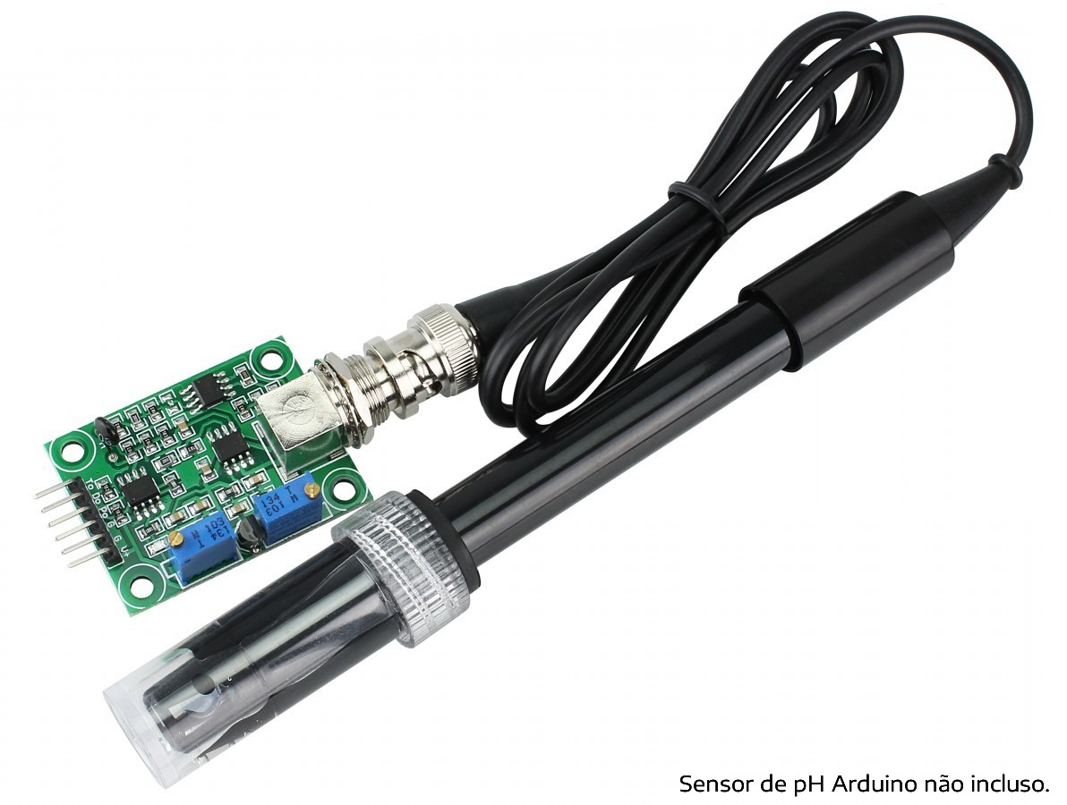
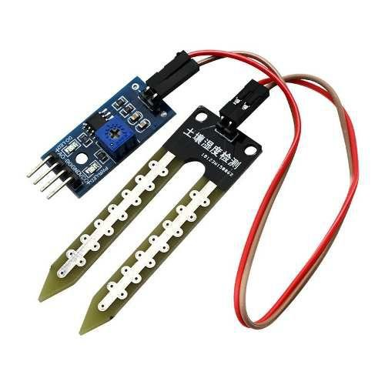

Irrigação nutritiva em hortas
Em hortas é necessária a irrigação e o controle de nutrientes que estão sendo fornecidos para as plantas, para isso o sistema pode ser feito de forma automática com um módulo sensor de pH (Ph4502c por exemplo), um sensor de umidade do solo para fazer a irrigação após certo valor.
Figura 1 – Módulo Sensor de pH (PH4502c).
Figura 2 – Módulo Sensor de Umidade do Solo (LM393).

Slide 3
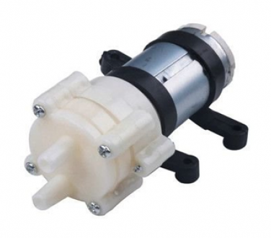
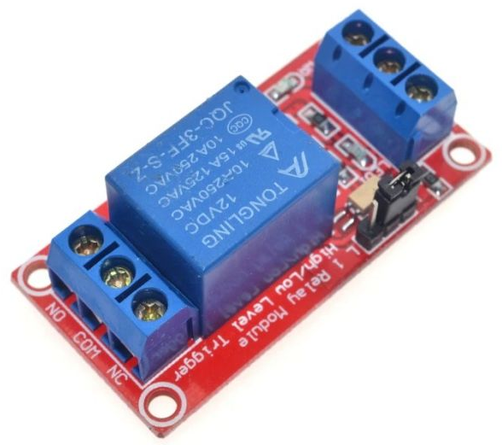
Metodologia para desenvolvimento
Entradas:
Sensor de pH;
Sensor de umidade do solo.
Saída:
Motor (Bomba d’agua com a solução nutritiva).
Figura 3 – Mini Bomba de Água 12V (RS-385).
Figura 4 – Módulo Rele 12V/10A.

Slide 4
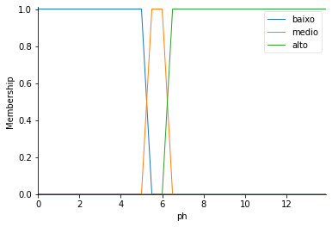
Metodologia para desenvolvimento
Variável de entrada pH:
Universo: 0 a 14;
Conjunto Fuzzy: Baixo, Médio e Alto;
Função de pertinência:
Figura 5 – Função de pertinência pH.

Slide 5
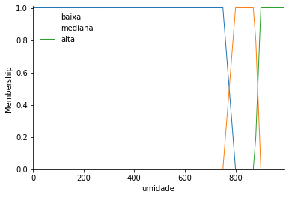
Metodologia para desenvolvimento
Variável de entrada Umidade:
Universo: 0mm a 1000mm de umidade;
Conjunto Fuzzy: Baixa, Mediana e Alta;
Função de pertinência:
Figura 6 – Função de pertinência umidade.

Slide 6
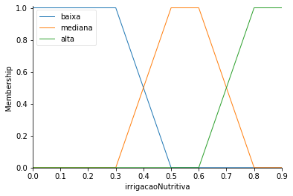
Metodologia para desenvolvimento
Variável de saída Irrigação Nutritiva:
Universo: Quanto de umidade e solução nutritiva o solo necessita de 0 a 1;
Conjunto Fuzzy: Baixa, Mediana e Alta;
Função de pertinência:
Figura 7 – Função de pertinência irrigação nutritiva.

Slide 7
Metodologia para desenvolvimento
Regras do sistema:
Quando o sensor de PH do solo estiver perto de 5 ou 6,5 separar a solução nutritiva nas plantas. Ler umidade do solo antes de enviar solução nutritiva (Inferior a 900 mm). (Fonte para pH ideal do solo: https://www.assimquefaz.com/horta-em-casa-o-ph-ideal-do-solo-para-cada-planta/);
Quando o sensor de umidade do solo indicar que a umidade está inferior a 750mm irrigar a horta. (Fonte para umidade ideal do solo: https://eventos.unipampa.edu.br/sciprot/files/2019/09/sciprot_2019_paper_131.pdf).

Slide 8
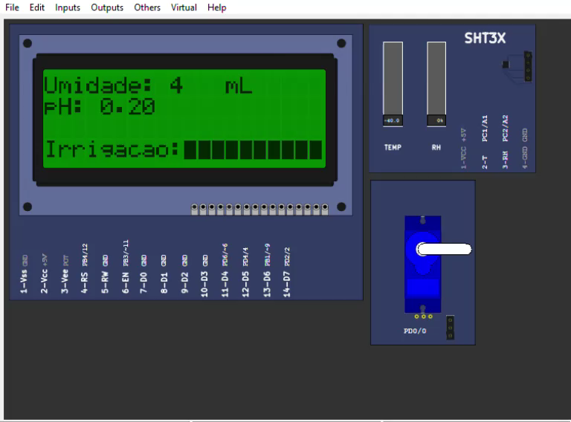
Solução Rodando
Vídeo 1 – Simulação do sistema com servo motor e o sensor de temperatura e umidade SHT3X.

Slide 9
Logica Fuzzy Arduino
Leonardo Cechella Velho

